Slide 1
Комуникација со Клиенти Бројки и статистики
Андреја Јарчевски MSc

Slide 2
Денес ќе зборуваме за..
Процентуална застапеност на веб-прелистувачи.
Резолуции
Мобилни уреди

Slide 3
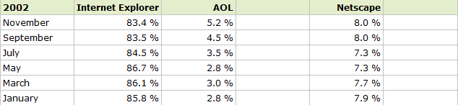
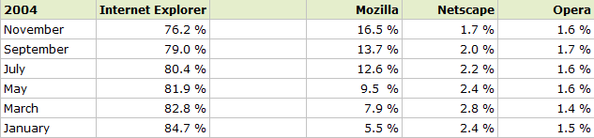
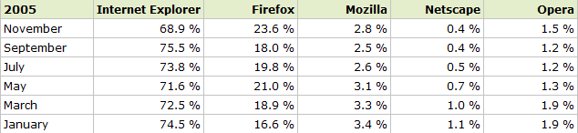
Прелистувачи

Slide 4
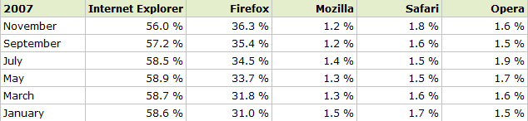
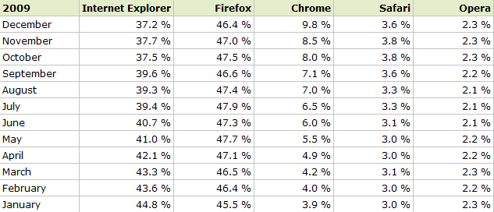
Прелистувачи..

Slide 5
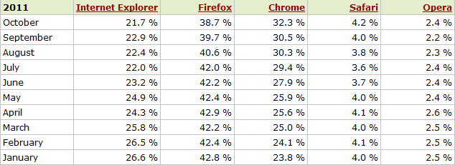
Прелистувачи 2011!
Кога дизајнираме, треба да обрнеме внимание на сите прелистувачи, но..

Slide 6
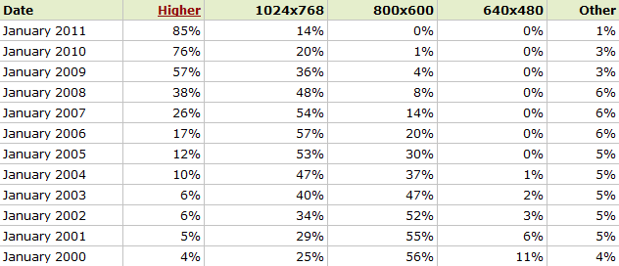
Резолуција на екран
Што значи ова?

Slide 7
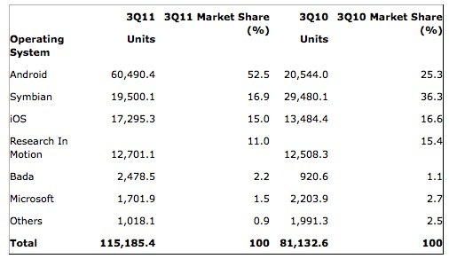
Мобилни уреди

Slide 8
Како да влечете статистики?
Google Analytics!
Зошто?
Бесплатен
Сеопфатен
Лесен за употреба.
www.google.com/analytics

Slide 9
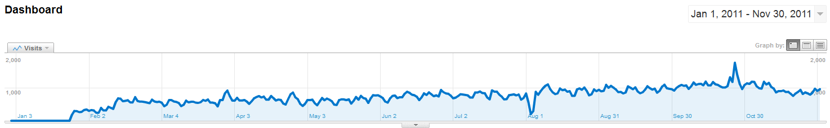
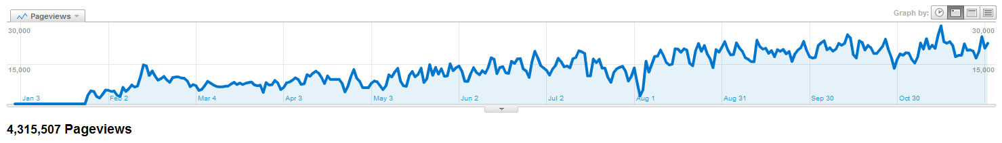
Примери
Бројка на дневни посетители од Јануари до Декември 2011
Бројка на прикажани страници

Slide 10
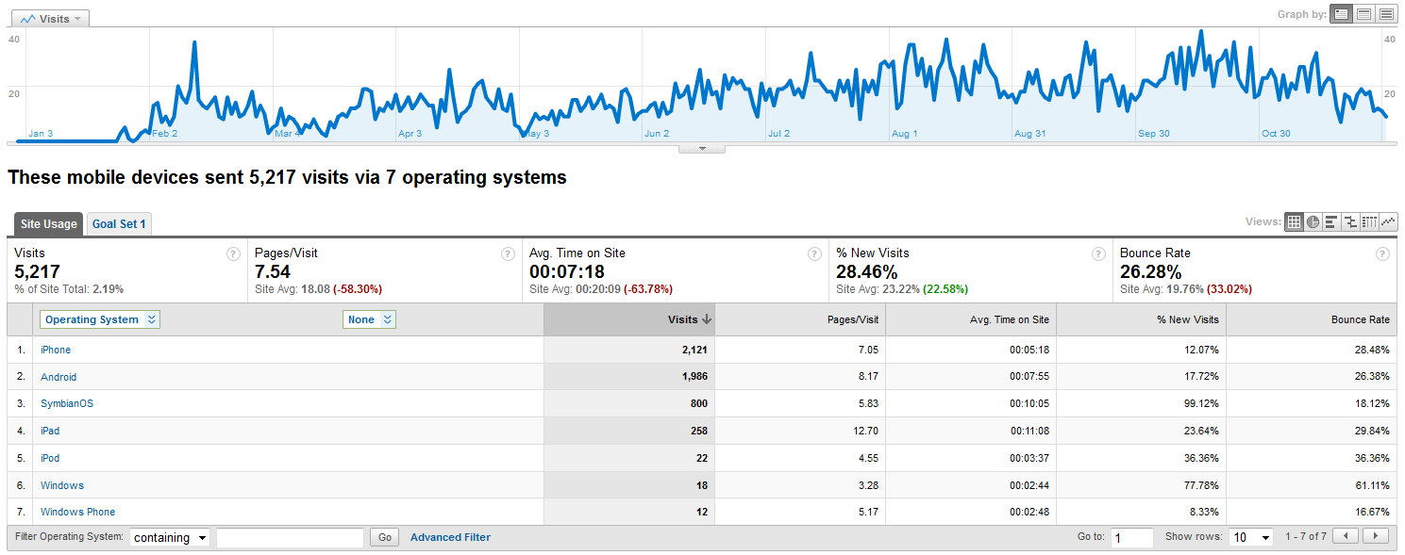
Мобилни уреди (пак)
И многу, многу повеќе..

Slide 11
Социјални медиуми?
Кои социјални медиуми би му ги препорачале на вашиот клиент?
Facebook?
Twitter?
Други?

Slide 12
Наоѓање работа преку Интернет?
Сугестија за веб-сајтови преку кои можете да барате работа.
Elance – http://www.elance.com
PPH – http://www.peopleperhour.com
Други?

Slide 13
Сајтови со ресурси, инспирација, итн..
http://www.smashingmagazine.com
http://www.dryicons.com
http://www.logopond.com
http://www.dezen.mk
http://speckyboy.com/
http://www.sixrevisions.com

